Slide 1
Fundamentos da Computação Lógica Digital
Professor Wendel Tadeu
Material produzido por
Professor Mozart Siqueira
mozart.siqueira@unilasalle.edu.br

Slide 2

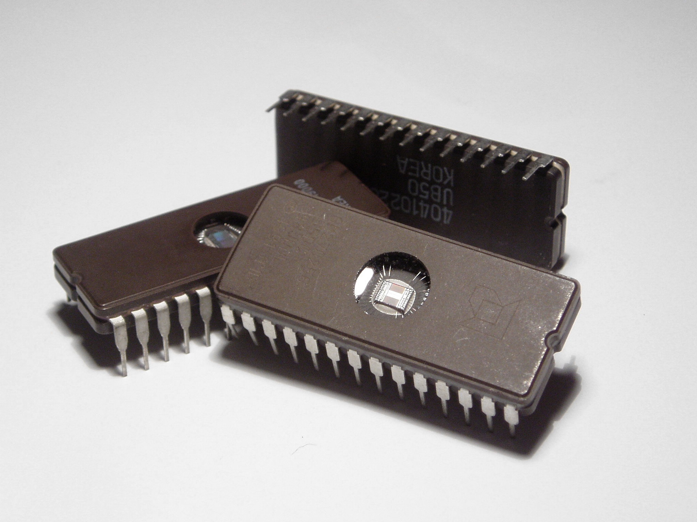
Objetivos da aula
Conceitos de Lógica Digital
Lógica Booleana
Álgebra Booleana
Tabela Verdade
Portas Lógicas
Exercícios

Slide 3
Relembrando: G1
O que estudamos?
Jargão da área de computação
Bases não decimais (operações e conversão)
Representação binária de dados
O que se faz com esses dados representados em binário?
Como esses dados são fisicamente armazenados?

Slide 4
Conceitos da Lógica Digital
Todos as complexas operações de um computador digital acabam sendo combinações de simples operações aritméticas e lógicas básicas:
somar bits,
complementar bits (para fazer subtrações),
comparar bits,
mover bits.
Estas operações são fisicamente realizadas por circuitos eletrônicos, chamados circuitos lógicos (ou gates - "portas" lógicas).
Computadores são construídos com circuitos eletrônicos digitais - as portas lógicas (circuitos lógicos).
Os sistemas lógicos são estudados pela álgebra booleana, conceituada pelo matemático inglês George Boole.

Slide 5
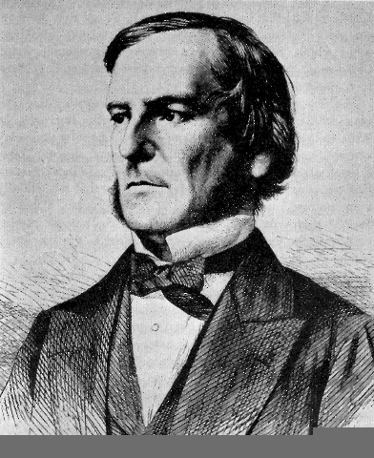
Álgebra Booleana (trabalho no LEX)
George Boole
Matemático e filósofo britânico 1815 – 1864
influenciou na definição da Teoria da Relatividade
Boole desenvolveu sua álgebra a partir destes conceitos básicos e utilizando apenas os algarismos 0 e 1.
Os primeiros computadores fabricados trabalhavam em DECIMAL.
Utilização de circuitos eletrônicos que operassem com 10 diferentes níveis de tensão -> uma grande complexidade e construção dos computadores -> um custo muito elevado.
• Surgiu então a idéia de aplicar a álgebra de Boole, simplificando extremamente o projeto e construção dos computadores.

Slide 6
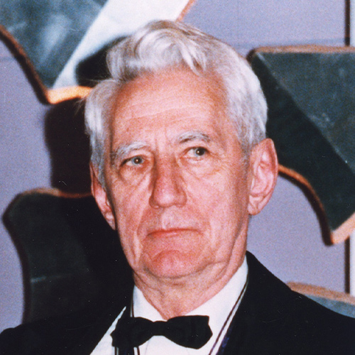
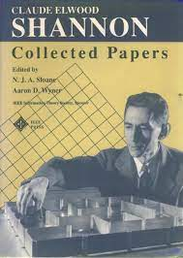
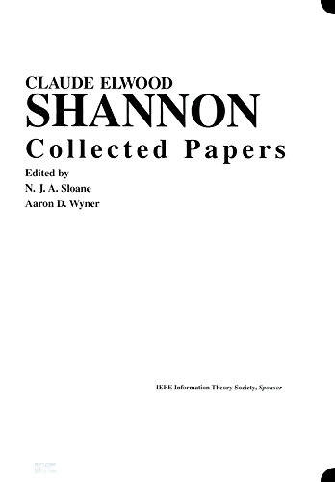

Álgebra Booleana
Claude Elwood Shannon
Engenheiro e Matemático (1916 – 2001)
Trabalhou com álgebra Booleana
Desenvolveu aplicações de circuitos elétricos
Considerado fundador tanto do computador digital quanto do projeto de circuito digital
“Shannon aplicou o valor "1" aos circuitos abertos e o valor "0" aos fechados.”
Tese demonstrando que uma aplicação elétrica utilizando álgebra booleana de 1937
LER: https://www.bbc.com/portuguese/articles/c5y2zpgj24eo
Notes:
Em Michigan, ele se formou engenheiro elétrico e matemático e fez um curso de filosofia no qual conheceu o trabalho do filósofo do século XIX, George Boole.
Tudo isso se concretizou quando ele observou que a relação entre interruptores elétricos e corrente poderia imitar o processo intelectual da lógia simbólica e da matemática.
As chaves do circuito de controle, que podiam abrir e fechar automaticamente, correspondiam à lógica de escolha binária, na qual uma afirmação é verdadeira ou falsa.
Na álgebra booleana, as declarações recebem valores: 1 para declarações verdadeiras e 0 para declarações falsas.
Com base nessa teoria, Shannon aplicou o valor "1" aos circuitos abertos e o valor "0" aos fechados.

Slide 7
Álgebra Booleana
Elementos de Álgebra Booleana
Variáveis
Funções
Apenas 2 símbolos (0 e 1) representando F e V
Funções são descritas por uma Tabela Verdade (TV)

Slide 8
Álgebra Booleana
Tabela Verdade
Utilizada para definir uma função.
Apresenta todas as combinações possíveis de entradas das variáveis.
2^{n} linhas.
n é o número de variáveis da função, tipicamente 2.

Slide 9
Álgebra Booleana e Lógica Digital
TABELA VERDADE
Tabelas que representam todas as possíveis combinações das variáveis de entrada de uma função, e os seus respectivos valores de saída.
A seguir, apresenta-se as funções básicas, e suas representações em tabelas verdade.
AND - FUNÇÃO E (A.B ou A^B)
Tabela Verdade:
A | B | A.B
0 | 0 | 0
0 | 1 | 0
1 | 0 | 0
1 | 1 | 1

Slide 10

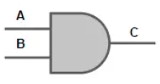




Álgebra Booleana e Lógica Digital
Portas Lógicas
Elemento básico de um hardware
Operam um ou mais sinais lógicos de entrada
SEMPRE produzem UMA saída
Se relacionam com os conceitos de Álgebra Booleana
NOT
AND
NAND
OR
NOR
XOR
XNOR

Slide 11
Álgebra Booleana e Lógica Digital
Porta Lógica NOT
Inverte o sinal de entrada
Realiza a negação ou complemento
A = Ā
A | X
0 | 1
1 | 0

Slide 12
Álgebra Booleana e Lógica Digital
Porta Lógica AND
Implementa a operação de E lógico
Produz 1 caso os sinais de entrada sejam 1
Produz 0 caso qualquer sinal de entrada seja 0
A | B | X
0 | 0 | 0
0 | 1 | 0
1 | 0 | 0
1 | 1 | 1
X = A.B

Slide 13
Álgebra Booleana e Lógica Digital
Porta Lógica OR
Implementa a operação de OU lógico
Produz 1 caso qualquer entrada seja 1
Produz 0 caso todos os sinais de entrada sejam 0
A | B | X
0 | 0 | 0
0 | 1 | 1
1 | 0 | 1
1 | 1 | 1
X = A+B

Slide 14
Álgebra Booleana e Lógica Digital
Porta Lógica NAND
Implementa a porta AND seguida de uma NOT
Sua saída é o INVERSO da saída de AND
A | B | X
0 | 0 | 1
0 | 1 | 1
1 | 0 | 1
1 | 1 | 0
X = A.B

Slide 15
Álgebra Booleana e Lógica Digital
Porta Lógica NOR
Implementa a porta OR seguida de uma NOT
Sua saída é o INVERSO da saída de OR
A | B | X
0 | 0 | 1
0 | 1 | 0
1 | 0 | 0
1 | 1 | 0
X = A+B

Slide 16
Álgebra Booleana e Lógica Digital
Porta Lógica XOR
Implementa a operação de OU exclusivo
Produz 1 quando apenas uma entrada é1
Produz 0 caso contrário
A | B | X
0 | 0 | 0
0 | 1 | 1
1 | 0 | 1
1 | 1 | 0
X = A+B

Slide 17
Álgebra Booleana e Lógica Digital
Porta Lógica XOR
Utilizada principalmente para comparação entre bits
Produz 0 quando todos os bits são iguais
Produz 1 quando pelo menos um dos bits se difere dos demais
Muito utilizada em criptografia

Slide 18
Álgebra Booleana e Lógica Digital
Porta Lógica XNOR
Implementa a operação de XOR seguida de NOT
Produz 0 quando apenas uma entrada é 1
Produz q caso contrário
A | B | X
0 | 0 | 1
0 | 1 | 0
1 | 0 | 0
1 | 1 | 1
X = A+B
A porta XOR é usada principalmente para comparar bits
produz saída 0 quando todos os bits de entrada são iguais e
produz saída 1 quando pelo menos um dos bits de entrada é diferente dos demais

Slide 19
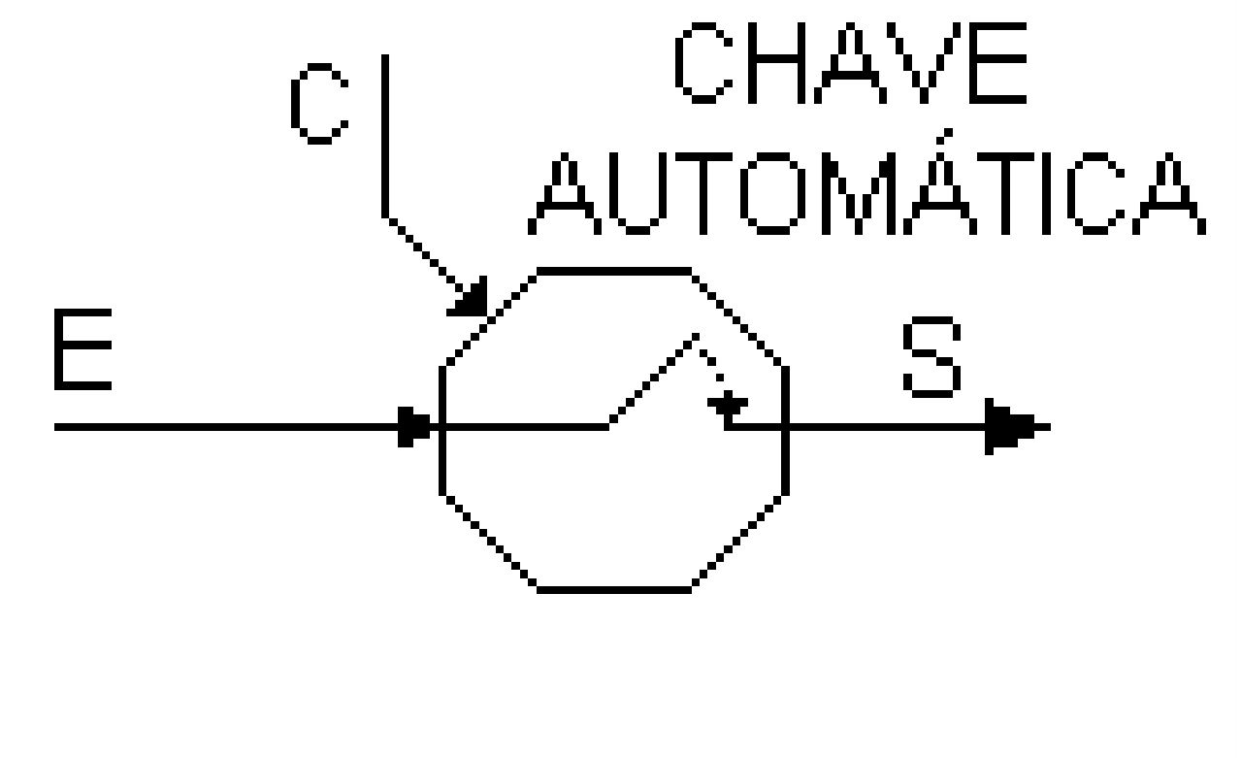
Lógica Digital
Vamos imaginar um circuito chaveador com as seguintes entradas:
uma fonte de alimentação (fornece energia para o circuito)
um fio de controle (comanda a operação do circuito)
um fio de saída (conduz o resultado)
A chave permanece aberta enquanto o sinal C no fio de controle for 0 (ou Falso).
Enquanto não houver um sinal (1 ou Verd.) no fio de controle, que mude a posição da chave, o sinal no fio de saída S será 0 (ou Falso).
Quando for aplicado um sinal (1 ou Verd.) ao fio de controle, a chave muda de posição, tendo como resultado que o sinal na saída será então 1.
A posição da chave se manterá enquanto não ocorrer um novo sinal na entrada.

Slide 20
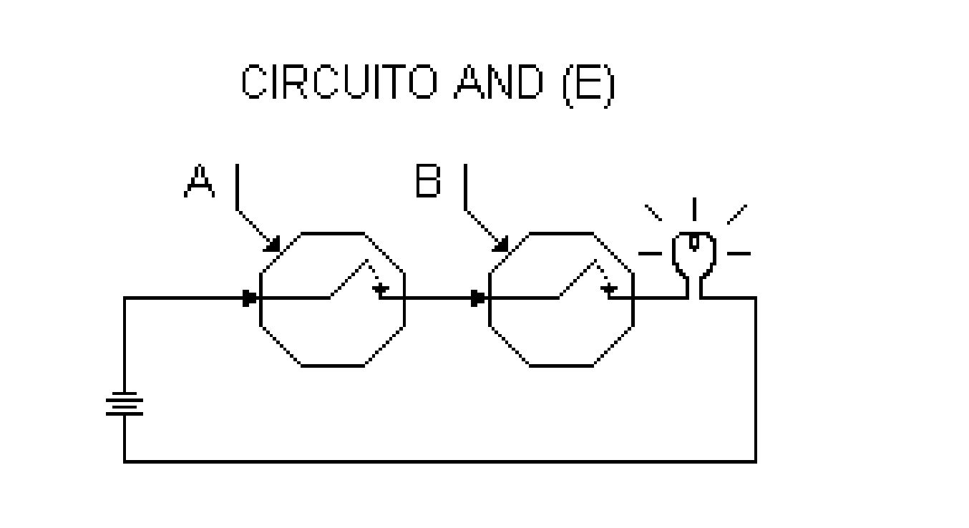
Lógica Digital
Ligando em SÉRIE duas chaves automáticas e uma lâmpada ao circuito:
A | B | L
0 | 0 | 0
0 | 1 | 0
1 | 0 | 0
1 | 1 | 1
A lâmpada acenderia se e somente se as DUAS chaves estivessem na posição LIGADO (ou verdadeiro), o que seria conseguido com as duas entradas A e B em estado 1.

Slide 21
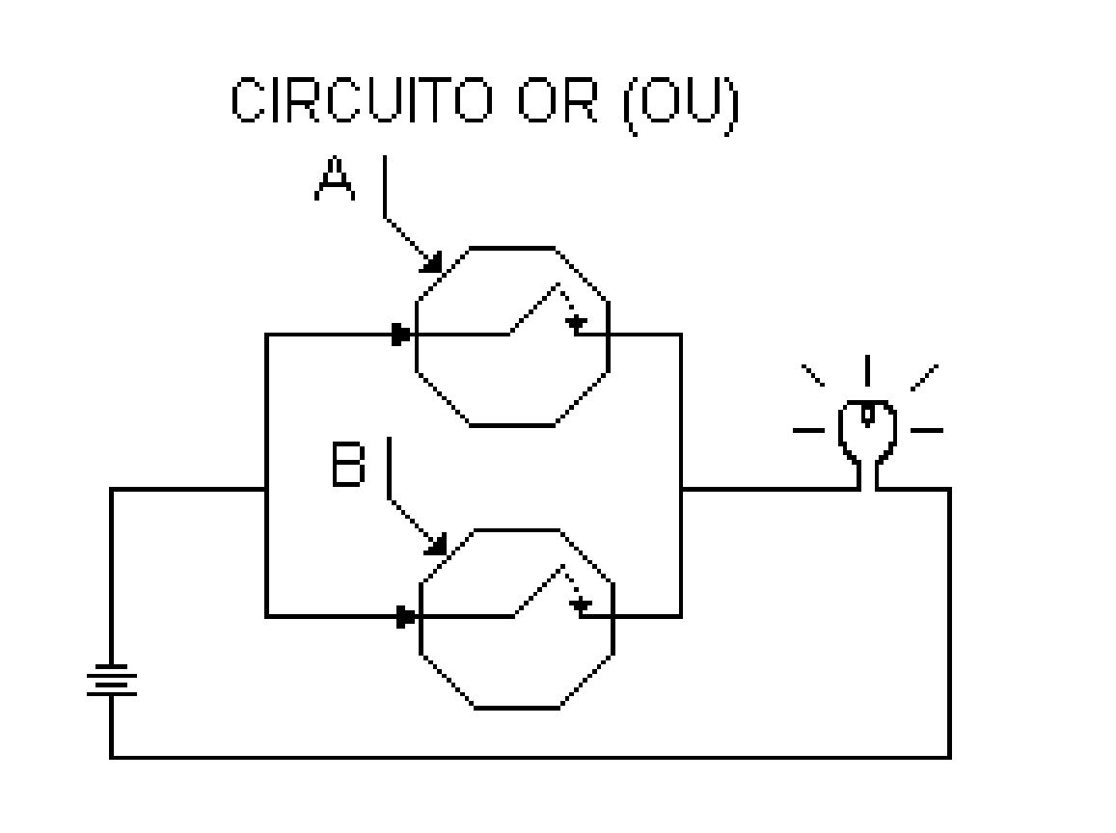
Lógica Digital
Ligando em PARALELO duas chaves automáticas e uma lâmpada ao circuito:
A | B | L
0 | 0 | 0
0 | 1 | 1
1 | 0 | 1
1 | 1 | 1
A lâmpada acenderia SE QUALQUER UMA DAS CHAVES estivesse na posição LIGADO, o que seria conseguido com uma das duas entradas A ou B em estado 1.

Slide 22
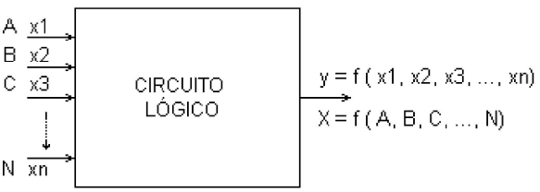
Lógica Digital
PORTA LÓGICA OU GATE
São dispositivos ou circuitos lógicos que operam um ou mais sinais lógicos de entrada para produzir uma única saída.
Um computador é constituído de uma infinidade de circuitos lógicos, que executam as seguintes funções básicas:
realizam operações matemáticas
controlam o fluxo dos sinais
armazenam dados
Existem dois tipos de circuitos lógicos:
COMBINACIONAL (a e b).
SEQUENCIAL (c).

Slide 23
Lógica Digital
Exemplo de circuitos utilizando portas lógicas:
Uma campainha que toca (saída), se o motorista der a partida no motor do carro (entrada) sem estar com o cinto de segurança afivelado (entrada).
Se a ignição for acionada (1) e o cinto estiver desafivelado (1), a campainhaé acionada (1). Caso contrário, a campainha não toca.
Basta incluir uma porta AND.
Tabela Verdade:
Ignição | Cinto | Campainha
0 | 0 | 0
0 | 1 | 0
1 | 0 | 0
1 | 1 | 1

Slide 24
Lógica Digital
▫ Detector de incêndio com vários sensores (entradas) e uma campainha para alarme (saída).
▫ Se QUALQUER UM dos sensores for acionado (significando que um dos sensores detecta sinal de incêndio), a campainha é ACIONADA.
▫ Basta incluir uma porta OR.
▫ Tabela verdade:
Sensor 1 | Sensor 2 | Campainha
0 | 0 | 0
0 | 1 | 1
1 | 0 | 1
1 | 1 | 1

Slide 25
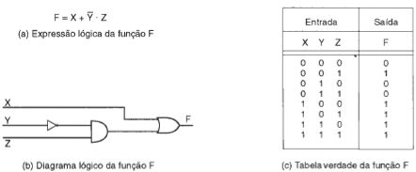
Expressão ou Função Booleana
Uma expressão ou função lógica pode ser definida como uma expressão algébrica formada por variáveis lógicas (binárias), por símbolos representativos de uma operação lógica (+, . , etc), por parâmetros (as vezes) e por um sinal de igualdade.
Exemplo

Slide 26
Expressão ou Função Booleana
Expressão ou Função Booleana
Descreve uma função ou operação a ser realizada
A partir de uma tabela verdade, podemos obter uma soma de produtos para implementar o circuito
Produto: porta lógica AND
Soma: porta lógica OR
Nomes para facilitar a discussão

Slide 27
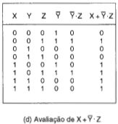
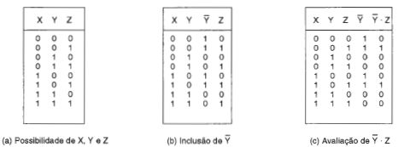
Expressão ou Função Booleana
A prioridade de cálculo de uma operação AND é maior do que a do cálculo de uma operação OR.

Slide 28
Expressão ou Função Booleana
Soma de produtos
Gera-se um produto para cada saída igual a 1
Entrada com valor 0 é complementada
A | B | C | S
0 | 0 | 0 | 0
0 | 0 | 1 | 0
0 | 1 | 0 | 0
0 | 1 | 1 | 1
1 | 0 | 0 | 0
1 | 0 | 1 | 0
1 | 1 | 0 | 1
1 | 1 | 1 | 1
S = A.B.C + A.B.C + A.B.C

Slide 29
Exercício
Monte as funções para S1, S2, S3 e S4
A | B | C | S1 | S2 | S3 | S4
0 | 0 | 0 | 1 | 0 | 1 | 1
0 | 0 | 1 | 0 | 1 | 1 | 1
0 | 1 | 0 | 1 | 0 | 0 | 1
0 | 1 | 1 | 1 | 1 | 1 | 0
1 | 0 | 0 | 0 | 1 | 1 | 0
1 | 0 | 1 | 1 | 0 | 0 | 0
1 | 1 | 0 | 0 | 1 | 0 | 0
1 | 1 | 1 | 0 | 0 | 1 | 1
S1 = A'.B'.C' + A'.B.C' + A'.B.C + A.B'.C
S2 = A'.B'.C + A'.B.C + A.B'.C' + A.B.C'
S3 = A'.B'.C' + A'.B'.C + A'.B.C + A.B'.C' + A.B.C
S4 = A'.B'.C' + A'.B'.C + A'.B.C' + A.B.C

Slide 30
Exercício
Considere uma função lógica com 3 entradas: A, B e C. As saídas são D, E e F. A função é definida como:
Saída D é verdadeira se pelo menos uma entrada for verdadeira
Saída E é verdadeira se exatamente 2 entradas forem verdadeiras
Saída F é verdadeira se todas entradas forem verdadeiras
Monte a tabela verdade e mostre as equações lógicas.

Slide 31
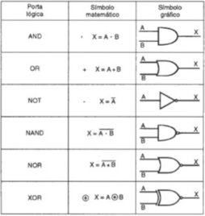
Exercício - Resposta
Monte as funções para D, E e F
A | B | C | D | E | F
0 | 0 | 0 | 0 | 0 | 0
0 | 0 | 1 | 1 | 0 | 0
0 | 1 | 0 | 1 | 0 | 0
0 | 1 | 1 | 1 | 1 | 0
1 | 0 | 0 | 1 | 0 | 0
1 | 0 | 1 | 1 | 1 | 0
1 | 1 | 0 | 1 | 1 | 0
1 | 1 | 1 | 1 | 0 | 1
D = A'.B'.C + A'.B.C' + A'.B.C + A.B'.C'
+ A.B'.C + A.B.C' + A.B.C
E = A'.B.C + A.B'.C + A.B.C'
F = A.B.C

Slide 32
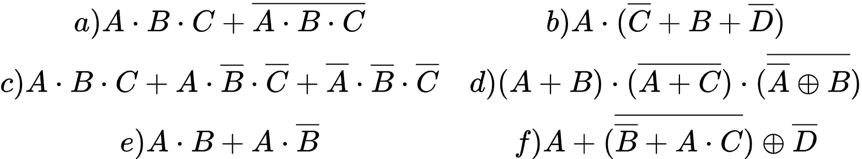
Exercício
Desenvolva a tabela verdade para as seguintes expressões booleanas:

Slide 33
Resumo – Portas Lógicas
PORTA LÓGICA | SÍMBOLO MATEMÁTICO | SÍMBOLO GRÁFICO
AND | . (C = A . B)
OR | (C = A+B)
NOT | ' (C = A')
NAND | D= (A . B)'
NOR | D = (A + B)'
XOR | (C = A B)

Slide 34

Obrigado, dúvidas?
Conceitos de Lógica Digital
Lógica Booleana
Álgebra Booleana
Tabela Verdade
Portas Lógicas
Exercícios

Slide 35
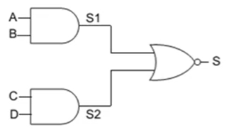
Exercicios
Expressões Booleanas

